Slide 1
计算机仿真与随机模拟

Slide 2


基本内容：
1、计算机仿真的基本概念
2、随机数的产生
3、时间步长法
4、事件步长法
5、Monte Carlo方法
6、实验作业

Slide 3
一、计算机仿真的基本概念
仿真：
就是将所研究的对象用其它手段加以模仿的一种活动。
{
实物仿真
非实物仿真
如曹冲称象、军事演习、风洞试验等
Notes:
计算机仿真是一种非实物仿真方法，它是利用计算机对一个宏观复杂
系统的结构和行为进行动态模仿，从而获得该系统及其变化过程
的特性指标，以评价或预测系统的行为效果，为决策提供信息的一
种方法。简而言之，对某系统的计算机仿真就是建立该系统的仿真
模型并就该模型在计算上进行试验。

Slide 4
计算机仿真：
是一种非实物仿真方法，通过建立数学模型、编制计算机程序实现对真实系统的模拟。从而了解系统随时间变化的行为或特性, 以评价或预测一个系统的行为效果,为决策提供信息的一种方法.它是解决较复杂的实际问题的一条有效途径。
计算机仿真举例：
鼠疫的检测和预报，三峡的安全、生态，公交车的调度,航空管理, 经营投资，道路的修建,
通信网络服务，电梯系统服务等等。

Slide 5
适用计算机仿真解决的问题：
难以用数学公式表示的系统，或者没有建立和求解数学模型的有效方法．
虽然可以用解析的方法解决问题，但数学的分析与计算过于复杂，这时计算机仿真可能提供简单可行的求解方法．
希望能在较短的时间内观察到系统发展的全过程，以估计某些参数对系统行为的影响．
难以在实际环境中进行实验和观察时，计算机仿真是唯一可行的方法，例如太空飞行的研究．
需要对系统或过程进行长期运行比较，从大量方案中寻找最优方案．

Slide 6
计算机仿真的优点：
便于重复进行试验，便于控制参数，时间短，
代价小；
可以在真实系统建立起来之前，预测其行为效果，从而可以从不同结构或不同参数的模型的结果比较之中，选择最佳模型；
对于缺少解析表示的系统，或虽有解析表示但无法精确求解的系统，可以通过仿真获得系统运行的数值结果；
对于随机性系统，可以通过大量的重复试验，获得其平均意义上的特性指标。

Slide 7
仿真常用术语:
系统：
一些具有特定功能相互之间以一定的规律联系着的物体所组成的总体．
实体：
系统的对象、系统的组成元素都可以称为实体.
属性是对实体特征的描述，可以是文字型、数字型或逻辑型．
属性:
实体在一段时间内持续进行的操作或活动．
活动:
例如：银行系统，销存系统

Slide 8
为了限制所研究问题涉及的范围, 用系统边界把所研究的系统与影响系统的环境区分开来.
系统边界：
事件:
改变系统状态的瞬间变化的事情.
事件表:
事件表一般是一个有序的记录列，每个记录包括事件发生时间、事件类型等一些内容．
系统的状态是指在某一时刻实体及其属性值的集合．
状态:
表示仿真时间的变量．
仿真时钟:

Slide 9
仿
真
研
究
步
骤
问题的阐述
系统分析
设置目标及完整的项目研究计划
建立模型
收集数据
编程序
否
程序验证
模型构造
否
是
否
模型确认
是
试验设计
运行与分析
模型运行
是
是
进一步运行
否
输出结果
输出结果
仿真结束

Slide 10
明确问题和提出总体方案:
把被仿真系统的内容表达清楚；
弄清仿真的目的、系统的边界；
确定问题的目标函数和可控变量；
找出系统的实体、属性和活动等。
系统分析
建立模型；
选择合适的仿真方法（如时间步长法、事件表法等）；确定系统的初始状态；设计整个系统的仿真流程图。
收集数据；
编写程序、程序验证；
模型确认。
模型构造

Slide 11
运行：确定具体的运行方案,如初始条件、参数、步长、重复次数等,然后输入数据,运行程序。
改进：将得出的仿真结果与实际系统比较,进一步分析和改进模型,直到符合实际系统的要求及精度为止。
模型的运行与改进
设计格式输出仿真结果
设计出结构清晰的仿真结果输出。包括提供文件的清单,记录重要的中间结果等。
输出格式要有利于用户了解整个仿真过程 ,分析和使用仿真结果.

Slide 12
计算机仿真举例
例1、射击命中率
在我方某前沿防守地域，敌人以一个炮排（含两门火炮）为单位对我方进行干扰和破坏．为躲避我方打击，敌方对其阵地进行了伪装并经常变换射击地点．经过长期观察发现，我方指挥所对敌方目标的指示有50％是准确的，而我方火力单位，在指示正确时，有1/3的射击效果能毁伤敌人一门火炮，有1/6的射击效果能全部消灭敌人．
现在希望能用某种方式把我方将要对敌人实施的20次打击结果显现出来，确定有效射击的比率及毁伤敌方火炮的平均值。

Slide 13
分析：这是一个概率问题，可以通过理论计算得到相应的概率和期望值.但这样只能给出作战行动的最终静态结果，而显示不出作战行动的动态过程.
为了能显示我方20次射击的过程，现采用模拟的方式。
1. 问题分析
需要模拟出以下两件事：
[1] 观察所对目标的指示正确与否
模拟试验有两种结果，每一种结果出现的概率都是1/2．
因此，可用投掷一枚硬币的方式予以确定，当硬币出现正面时为指示正确，反之为不正确．

Slide 14
[2] 当指示正确时，我方火力单位的射击结果情况
模拟试验有三种结果：
毁伤一门火炮的可能性为1/3(即2/6)，
毁伤两门的可能性为1/6，
没能毁伤敌火炮的可能性为1/2(即3/6)．
这时可用投掷骰子的方法来确定：
出现１、２、３点：则认为没击中敌人；
出现４、５点： 则认为击毁敌人一门火炮；
出现６点： 则认为击毁敌人两门火炮

Slide 15
2. 符号假设
i：要模拟的打击次数； k₁：没击中敌人火炮的射击总数；
k₂：击中敌人一门火炮的射击总数；k₃：击中敌人两门火炮的射击总数．
E：有效射击比率； E₁：20次射击平均每次毁伤敌人的火炮数．
3. 模拟框图
初始化:i=0,k₁=0,k₂=0,k₃=0
i=i+1
Y
硬币正面?
N
1，2，3
骰子点数?
4，5
6
k₁=k₁+1
k₂=k₂+1
k₃=k₃+1
k₁=k₁+1
i＜20?
Y
N
E=(k₂+k₃)/20 E₁=0*k₁/20+1*k₂/20+2*k₃/20
停止

Slide 16
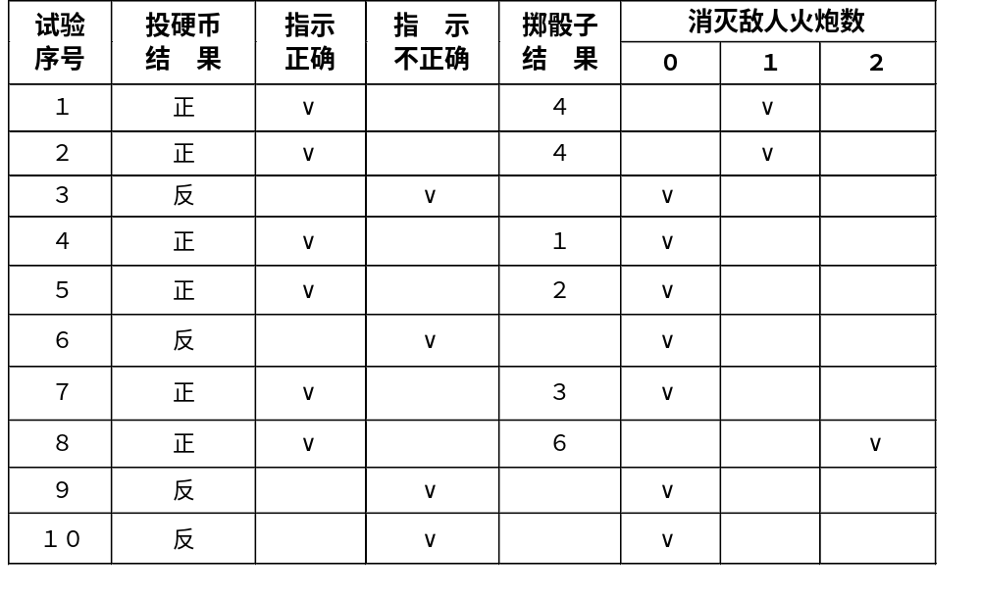
4. 模拟结果

Slide 17
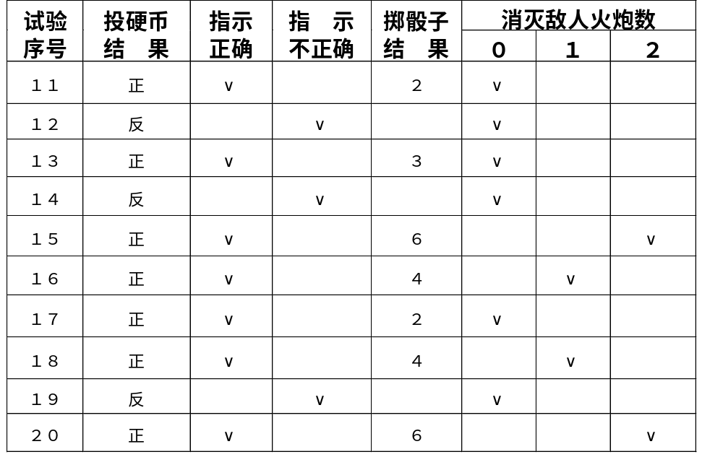
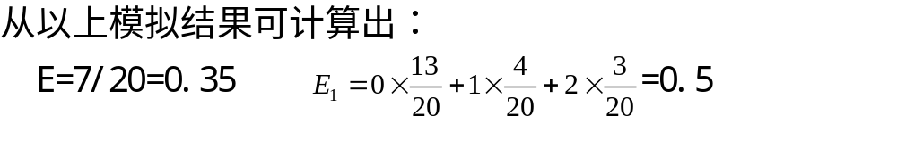

Slide 18
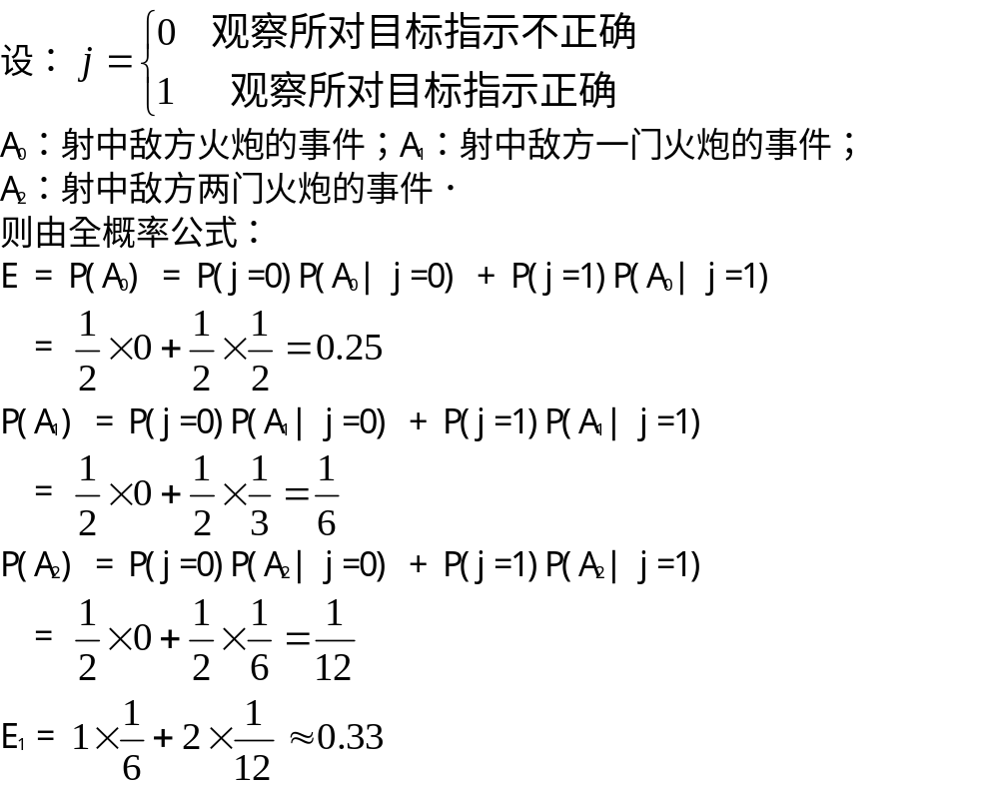
5. 理论计算

Slide 19
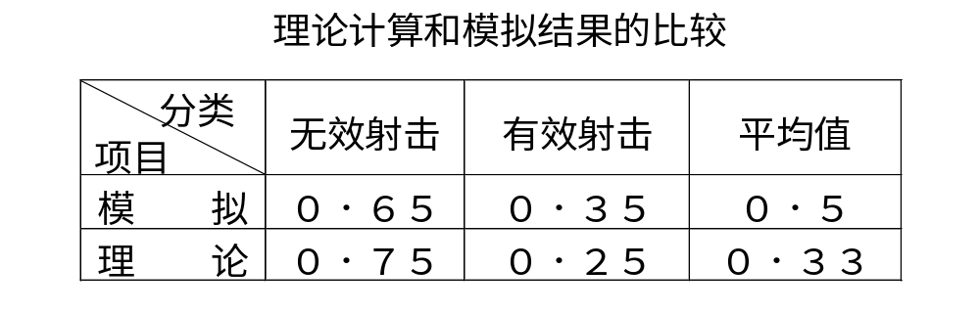
6. 结果比较
  模拟结果与理论计算虽然结果不完全一致，可这反映了事件发生的随机性。只要多次实验求平均值，模拟值就会很接近理论值。

Slide 20
二、随机数的产生
1．均匀分布的随机数及其产生
对随机现象进行模拟，实质上是要给出随机变量的模拟．也就是说利用计算机随机地产生一系列数值，它们的出现服从一定的概率分布,则称这些数值为随机数。
最常用的是在(0,1)区间内均匀分布的随机数，也就是我们得到的这组数值可以看作是(0,l)区间内均匀分布的随机变量的一组独立的样本值．
其它分布的随机数可利用均匀分布的随机数产生．

Slide 21
产生模拟随机数的计算机命令
在Matlab软件中，可以直接产生满足各种分布的随机数，命令如下：
1、产生m*n阶(0,1)均匀分布的随机数矩阵：rand (m, n)
产生一个(0,1)均匀分布的随机数：rand
例 1的计算机模拟
    2、产生m*n阶[a, b]均匀分布U(a, b)的随机数矩阵：
    unifrnd (a, b, m, n)
产生一个[a, b]均匀分布的随机数：unifrnd(a, b)

Slide 22

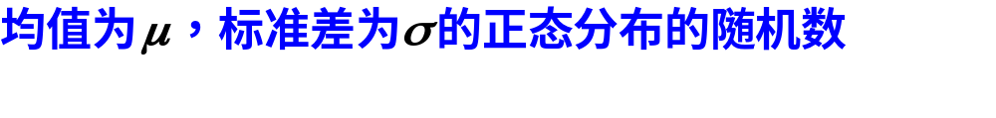

3、正态分布
randn(m,n)： m*n阶N(0,1)标准正态分布随机数矩阵

Slide 23
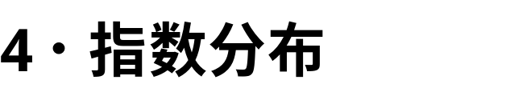

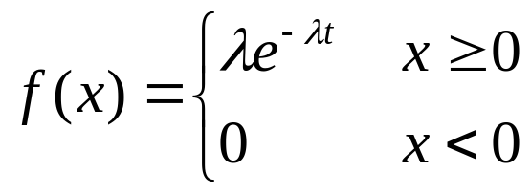


若连续型随机变量X 的概率密度函数为
其中 > 0为常数，则称X 服从参数为 的指数分布。
指数分布的期望值为
排队服务系统中顾客到达率为常数时的到达间隔、故障率为常数时零件的寿命都服从指数分布。
指数分布在排队论、可靠性分析中有广泛应用。

Slide 24


注意：Matlab中，产生参数为 的指数分布的 命令为exprnd( ).
例 顾客到达某商店的间隔时间服从参数为0.1的指数分布
指数分布的均值为1/0.1=10。
指两个顾客到达商店的平均间隔时间是10个单位时间.即平均10个单位时间到达1个顾客. 顾客到达的间隔时间可用exprnd(10)模拟。

Slide 25


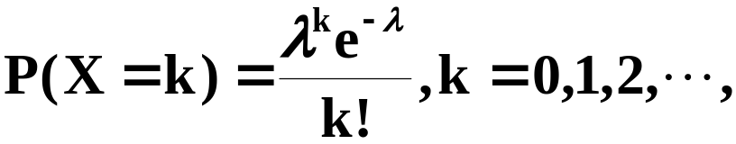
设离散型随机变量X的所有可能取值为0,1,2,…,且取各个值的概率为
其中 > 0为常数，则称X服从参数为 的泊松分布。
泊松分布的期望值为
泊松分布在排队系统、产品检验、天文、物理等领域有广泛应用。

Slide 26

指数分布与泊松分布的关系：
如相继两个事件出现的间隔时间服从参数为 的指数分布，则在单位时间间隔内事件出现的次数服从参数为 的泊松分布．即单位时间内该事件出现k次的概率为：
反之亦然。
例 (1)顾客到达某商店的间隔时间服从参数为0.1的指数分布 (2)该商店在单位时间内到达的顾客数服从参数为0.1的泊松分布
(1)指两个顾客到达商店的平均间隔时间是10个单位时间.即平均10个单位时间到达1个顾客.
(2)指一个单位时间内平均到达0.1个顾客

Slide 27
例2 敌坦克分队对我方阵地实施突袭，其到达规律服从泊松分布，平均每分钟到达４辆．（1）模拟敌坦克在３分钟内到达目标区的数量，以及在第１、２、３分钟内各到达几辆坦克．（2）模拟在3分钟内每辆敌坦克的到达时刻。
（1）用poissrnd(4)进行模拟
（2）坦克到达的间隔时间应服从参数为4的
指数分布，用exprnd（1/4）模拟。

Slide 28
2．随机变量的模拟
利用均匀分布的随机数可以产生具有任意分布的随机变量的样本，从而可以对随机变量的取值情况进行模拟．
(1)离散型随机变量的模拟
设随机变量X的分布律为P (X=x_{i})=p_{i},i=1,2,…,令p⁽⁰⁾=0, p^{(n)}=∑ p_{i}, n=1,2,…,将p^{(n)}作为分点，把区间(0 , 1)分为一系列小区间(p^{(n-1)}, p^{(n)})．对于均匀的随机变量R~U(0,l)，则有
P( p^{(n-1)}<R≤ p^{(n)})= p^{(n)}-p^{(n-1)}= p_{n} ,n=1,2,…,

Slide 29
由此可知，事件(p^{(n-1)}<R≤ p^{(n)})和事件(X=x_{n}) 有相同的发生的概率．因此我们可以用随机变量R落在小区间内的情况来模拟离散的随机变量X的取值情况．
具体执行的过程是：每产生一个(0,1)上均匀分布的随机数r，若p^{(n-1)}<r≤ p^{(n)}则理解为发生事件“X=x_{n}”．

Slide 30
例3 随机变量 x = {0，1，2}表示每分钟到达超市收款台的人数，有分布列
x_{k} 0 1 2
p_{k} 0.4 0.3 0.3
模拟十分钟内顾客到达收款台的状况.

Slide 31
用MATLAB模拟随机事件
r=rand(1,10);
for i=1:10;
if r(i)<0.4
n(i)=0;
elseif 0.4<=r(i)&r(i)<0.7
n(i)=1;
else n(i)=2;
end;
end
To Matlab（paidui）

Slide 32
>> r
r =0.5678 0.7942 0.0592 0.6029 0.0503
0.4565 0.0185 0.8214 0.4447 0.6154
>> n
n = 1 2 0 1 0 1 0 2 1 1
>>r
r =0.2311 0.6068 0.4860 0.8913 0.7621
0.7919 0.9218 0.7382 0.1763 0.4057
>>n
n = 0 1 1 2 2 2 2 2 0 1

Slide 33
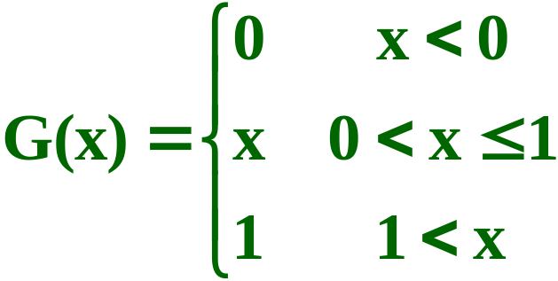
（2）连续型随机变量的模拟
具有给定分布的连续型随机变量可以利用在区间(0, 1)上均匀分布的随机数来模拟．最常用的方法是反函数法．
结论:若随机变量Y有连续的分布函数F(y)，而X是区间(0, 1)上均匀分布的随机变量，令Z＝F⁻¹(X)，则Z与Y有相同的分布．
证明：F_{Z}(z)=P{Z<z}= P{F⁻¹(X)<z}= P{ X<F(z)}
=G(F(z)) (G是X的分布函数)
=F(z)

Slide 34
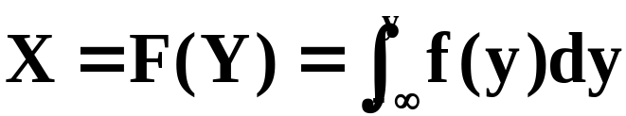
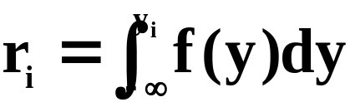
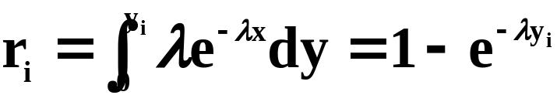
由此，若已知Y的概率密度为f(y)，由Y=F⁻¹(X)可得
如果给定区间(0, 1)上均匀分布的随机数r_{i}，则具有给定分布的随机数y_{i}可由方程中解出．
例4 当需要模拟服从参数为λ的指数分布时,由
可得y_{i}= -(1/λ)ln(1-r_{i})
简化为y_{i}= -(lnr_{i})/λ.

Slide 35
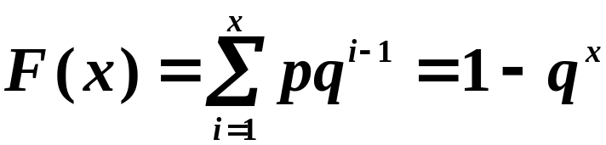



例5 产生服从几何分布的随机数
其它方法：
舍选法、组合法、近似法等

Slide 36
三、时间步长法
时间步长法:
按照时间流逝的顺序，一步一步地对系统的活动进行仿真。在整个仿真过程中，时间步长固定不变。
基本思想:
在进行系统仿真的过程中，可以把整个过程分成许多相等的时间间隔，时间步长的长度可以根据实际问题分别取作秒,分,小时，天等。程序中按照这个步长前进的时钟就是仿真的时钟。
Notes:
2时间步长法
当人们去考察某一对象系统的状态与行为的变化过程时，通
常总是随着时间的进程来逐步考察与分析的。
时间步长法就是按照时间流逝的顺序，一步一步地对系统的
活动进行仿真。在整个仿真过程中，时间步长固定不变。
当采用时间步长法做计算机仿真时，其基本步骤为：首先选取
对象系统的一个初始起点作为仿真时钟的零点，然后根据实际问
题的需要，选定一个时间步长。于是从仿真时钟的零点开始，每推

Slide 37
基本步骤:
首先选取对象系统的一个初始起点作为仿真时钟的零点，然后根据实际问题的需要，选定一个时间步长。于是从仿真时钟的零点开始，每推进一个时间步长就对系统的活动和状态按照预定的规则和目的进行考察、分析、计算和记录，直到预定仿真结束时刻为止。
Notes:
2时间步长法
当人们去考察某一对象系统的状态与行为的变化过程时，通
常总是随着时间的进程来逐步考察与分析的。
时间步长法就是按照时间流逝的顺序，一步一步地对系统的
活动进行仿真。在整个仿真过程中，时间步长固定不变。
当采用时间步长法做计算机仿真时，其基本步骤为：首先选取
对象系统的一个初始起点作为仿真时钟的零点，然后根据实际问
题的需要，选定一个时间步长。于是从仿真时钟的零点开始，每推

Slide 38
时间步长法
初始状态
时间步长加1
在当前步长内，
考察分析，计算和
记录系统的活动
否
仿真时间到否？
是
输出结果
结束

Slide 39
应用举例-池水含盐量问题
例6:池水含盐量问题
某水池有2000m³水，其中含盐2kg，以每分钟6m³的速率向水池内注入含盐率为0.5kg/m³的盐水，同时又以每分钟4m³的速率从水池流出搅拌均匀的盐水．试用计算机仿真该水池内盐水的变化过程，并每隔10min计算水池中水的体积、含盐量和含盐率．欲使池中盐水的含盐率达到0.2kg/m³，需经过多少时间？

Slide 40
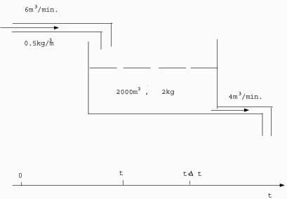
池水含盐量随时间变化的示意图

Slide 41
分析:系统中，实体是水，属性是水的体积、含盐量和含盐率，活动是水的注入与流出，由于注入和流出活动的作用，池中水的体积与含盐量、含盐率均随时间变化，初始时刻含盐率为0.001kg/m³,以后每分钟注入含盐率为0.5 kg/m³的水6m³，流出混合均匀的盐水4m³,当池中水的含盐率达到0.2kg/m³时,结束仿真过程.

Slide 42
为了能定量地考察系统在任一时刻的属性，引入下列记号：
注水速度： WI＝6 m³/min
排水速度： WO＝4 m³/min
注入水的含盐率：SI＝0.5 kg/m³
最终含盐率：SF＝0.2 kg/m³
T时刻水的体积：VTm³
T时刻水的含盐量：ST kg
T时刻水的含盐率：SR=ST/VT kg/m³

Slide 43
对于这样一个连续系统仿真时，必须在一系列离散时间点t0< t1< t2<…< tn上来进行考察，这些离散时间点之间的间隔T= ti- ti-1(i=1,2,…,n)就是时间步长．若取步长为1min时，就要每隔1min考察一次系统的状态特性，并作出相应的记录与分析．在本题中每隔1min池水的动态变化过程是：
每分钟水的体积增加 6-4＝2 m³；
每分钟向池内注入盐 6×0.5＝ 3 kg；
每分钟向池外流出盐 4×SR kg；
每分钟池内增加盐 3-4×SR kg．
取T＝0作为系统仿真的初始时刻，取T=0时系统的属性为系统的初始状态．取池中盐水的含盐率达到0.2kg/m³的时刻作为仿真的终止时刻．

Slide 44
池水含盐量仿真流程
初始化
按时间步长前进1min
计算池水体积VT,含盐量ST,含盐率SR
是
含盐率达到SF?
否
否
是否到达10min？
是
打印次数加1
输出时间T,水体积VT
含盐量ST,含盐率SR
下一个10min开始，计时单元清零
输出结果
结束

Slide 45
池水含盐量仿真程序
%Matlab程序为
h=1; s0=2; w0=2000; r0=s0/w0;
s(1)=s0+0.5*6*h-4*h*r0;
w(1)=w0+2*h;
r(1)=s(1)/w(1); t(1)=h;
y(1)=(2000000+3000000*h+3000*h^2+h^3)/(1000+h)^2;
for i=2:200
t(i)=i*h;
s(i)=s(i-1)+0.5*6*h-4*h*r(i-1);
w(i)=w(i-1)+2*h;
r(i)=s(i)/w(i);
y(i)=(2000000+3000000*t(i)+3000*t(i)^2+t(i)^3)/(1000+t(i))^2;
m=floor(i/10);
if i/10-m<0.1
tm(m)=m;
wm(m)= w(i),
sm(m)=s(i);
rm(m)=r(i);
end
if r(i)>0.2
t02=i*h;
r02=r(i);
break
end
end
[t02,r02]
[10*tm',sm',rm']
plot(t,s,'blue',t,y,'red')
Matlab(yanshui)程序

Slide 46
池水含盐量仿真结果
时间T/min | 池水体积VT/m³ | 含盐量ST/kg | 含盐率SR/kg/m³
10 | 2020 | 31.69365 | 0.01569
20 | 2040 | 60.81008 | 0.02909
30 | 2060 | 89.37162 | 0.04338
40 | 2080 | 117.3996 | 0.05644
50 | 2100 | 144.9141 | 0.06901
60 | 2120 | 171.9346 | 0.08110
70 | 2140 | 198.4795 | 0.09275
80 | 2160 | 224.5663 | 0.10397
90 | 2180 | 250.2118 | 0.11478
100 | 2200 | 275.4319 | 0.12519
110 | 2220 | 300.242 | 0.13524
120 | 2240 | 324.6566 | 0.14494
130 | 2260 | 348.6897 | 0.15429
140 | 2280 | 372.3546 | 0.16331
150 | 2300 | 395.6642 | 0.17203
160 | 2320 | 418.6306 | 0.18044
170 | 2340 | 441.2655 | 0.18857
180 | 2360 | 463.5802 | 0.19643
185 | 2370 | 474.6208 | 0.20026

Slide 47
在这个问题中，池水的体积和含盐量、含盐率都是随时间连续变化的．故这是一个连续系统的仿真问题，我们是把这个连续过程离散化后用时间步长法进行仿真的．我们还可以用微分方程建立这个问题的数学模型，并求出它的解析解，这个解析解就是问题的精确解．有兴趣可以按照这一思路求出该问题的精确解，考察相应时刻精确解与仿真解的差异．也可进一步调整前面仿真过程的时间步长，通过与精确解的比较来研究时间步长的大小对仿真精度的影响．

Slide 48
四、事件步长法
事件步长法:
是以事件发生的时间为增量，按照事件发生的时间顺序，一步一步地对系统的行为进行仿真，直到预定的时间结束为止。

Slide 49
事件步长法
初始状态
事件步长加1
在当前步长内，
考察分析，计算和
记录系统的活动
否
仿真时间到否？
是
输出结果
仿真结束

Slide 50
事件步长法与时间步长法的主要区别是：
(1)事件步长法与时间步长法都是以时间为增量来考察系统状态的变化．但在时间步长法中，仿真时钟以等步长前进，而在事件步长法中，仿真时钟的步长取决于事件之间的间隔．
(2)时间步长法在一个步长内，认为系统所处的状态相同，因而所选步长的大小将影响仿真的精度．而在事件步长法中，每个事件的发生均有确切的时刻，不需要人为地选取步长，步长的大小对仿真精度影响较小．

Slide 51
(3) 时间步长法每前进一个步长就要对整个系统进行一次全面考察，即使状态没有发生变化时也要扫描，而事件步长法只是在某一事件点上判断和比较事件是否出现．
因此，一般地讲，当判断比较的数目较大时，用时间步长法可以节省用机时间，而当相继两个事件出现的平均间隔较长时，更适合于用事件步长法．

Slide 52
例7 收款台前的排队过程的仿真
假设：
1、顾客的到达收款台是随机的，平均时间间隔
为0.5分钟，即间隔时间服从λ=2的指数分布。
2、对不同的顾客收款和装袋的时间服从正态分布
N(1，1/3)。
模拟20位顾客到收款台前的排队情况
关心问题：
每个顾客的平均等待时间,
队长,
服务员的工作效率.

Slide 53
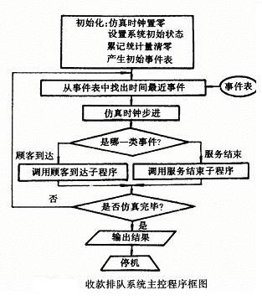
收款排队系统主控程序图

Slide 54
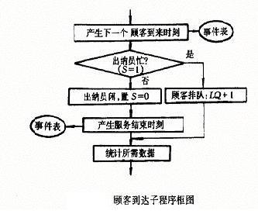
顾客到达子程序图

Slide 55
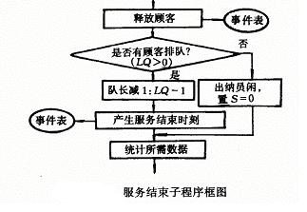
服务结束子程序图

Slide 56
假设 t(i): 第i位顾客到达时刻，
t2(i):第i位顾客受到的服务时间(随机变量)，
T(i): 第i位顾客离去时刻.
将第i位顾客到达作为第i件事发生;
t(i+1)- t(i)= r(i) (随机变量)
平衡关系：
当 t(i+1)≥T(i) 时, T(i+1)=t(i+1)+t2(i+1);
否则, T(i+1)=T(i)+t2(i+1)

Slide 57
五、Monte Carlo方法
Monte Carlo方法亦称为随机模拟（Random simulation）方法，有时也称作随机抽样技术或统计试验方法。此方法对研究的系统进行随机观察抽样，通过对样本值的观察统计，求得所研究系统的某些参数．
基本思想：
当试验次数充分多时，某一事件出现的频率近似于该事件发生的概率.

Slide 58
例8：用蒙卡模拟求圆周率π的估计值。
设二维随机变量(X,Y)在正方形服从均匀分布，
1
则(X,Y)落在四分之一圆内的概率
为 P{X²+Y²<=1}= π/4
1
现产生n对二维随机点(x_{i},y_{i}), x_{i},y_{i}是区间[0,1]上均匀分布的随机数，若其中有k对满足 x_{i}²+y_{i}²<=1，即相当于做n次投点试验，其中有k点落在1/4圆内。计算落入1/4圆内的频率为k/n，由大数定律，事件发生的频率依概率收敛于发生的概率，可得圆周率π的估计值为4k/n。次数越多，精度越大。

Slide 59
%例8 用蒙特卡罗方法模拟求圆周率π的近似值。
clear
k=0; %k用于随机点落在1/4圆内的计数
for j=1:1000000 %样本个数取为N=100000
a=rand(1,2); %生成区间(0,1)上的均匀分布随机数作取样值
if a(1)^2+a(2)^2<=1 %检查随机数是否满足:
k=k+1;
end
end
PI=4*k/j %计算?的近似值

Slide 60
应用举例-报童的策略
例9 报童每天清晨从报社购进报纸零售,晚上将没有卖掉的报纸退回.每份报纸的购进价为1.3元,零售价为2元,退回价为0.2元.报童售出一份报纸赚0.7元 ,退回一份报纸赔1.1元.报童每天如果购进的报纸太少,不够卖时会少赚钱,如果购得太多卖不完时要赔钱. 试为报童筹划每天应如何确定购进的报纸数使得收益最大.报纸每捆10张，只能整捆购买，报纸可以分为3种类型的新闻日：好、一般、差，它们的概率分别为0.35,0.45和0.2,在这些新闻日中每天对报纸的需求分布的统计结果如下图：

Slide 61
需求量 | 好新闻的需求概率 | 一般新闻的需求概率 | 差新闻的需求概率
40 | 0.03 | 0.10 | 0.44
50 | 0.05 | 0.18 | 0.22
60 | 0.15 | 0.40 | 0.16
70 | 0.20 | 0.20 | 0.12
80 | 0.35 | 0.08 | 0.06
90 | 0.15 | 0.04 | 0.00
100 | 0.07 | 0.00 | 0.00
试确定每天报童应该订购的报纸数量

Slide 62
解：我们通过计算机仿真来解决此问题。最优策略
应该是每天的利润最大。
利润=销售收入-报纸成本+残值
这是一个随机现象的计算机仿真问题，
故先确定各种情况的随机数的对应关系。
新闻日和需求量对应的随机数分别如下面两个表格所示
新闻种类 | 出现概率 | 对应的随机数区间
好新闻 | 0.35 | (0, 0.35)
一般新闻 | 0.45 | [0.35, 0.80)
差新闻 | 0.20 | [0.80, 1)

Slide 63
需求量
好新闻的随机数区间
一般新闻的随机数区间
差新闻的随机数区间
40
（0.00,0.03]
（0.00,0.10]
（0.00,0.44]
50
[0.03,0.08)
[0.10,0.28)
[0.44,0.66)
60
[0.08,0.23)
[0.28,0.68)
[0.80,1.00)
70
[0.23,0.43)
[0.68,0.88)
[0.80,1.00)
80
[0.43,0.78)
[0.880.96)
[0.80,1.00)
90
[0.78,0.93)
[0.96,1.00)
[100 , 102]
100
[0.93,1.00]
[ 8 , 100]
[104 , 125]
计算机仿真的流程：
1）令每天的报纸订购数变化，40--100；
2）让时间从1开始变化（循环）到365；
3）产生新闻种类的随机数，确定当天的新闻类型；
4）产生需求量随机数，确定当天的报纸需求量；
5）计算当天的收入，计算累积利润，
6）比较得出最优定货量。

Slide 64
Matlab编程(baotong程序)
x1=rand(365,1);
x2=rand(365,1);
for n=4:10
paper=n*10;
sb(n)=0;
for i=1:365
if x1(i)<0.35
if x2(i)<0.03
news=40;
elseif x2(i)<0.08
news=50;
elseif x2(i)<0.23
news=60;
elseif x2(i)<0.43
news=70;
elseif x2(i)<0.78
news=80;
elseif x2(i)<0.93
news=90;
else news=100;
end
elseif x1(i)<0.8
if x2(i)<0.10
news=40;
elseif x2(i)<0.28
news=50;
elseif x2(i)<0.68
news=60;
elseif x2(i)<0.88
news=70;

Slide 65
elseif x2(i)<0.96
news=80;
else news=90;
end
else
if x2(i)<0.44
news=40;
elseif x2(i)<0.66
news=50;
elseif x2(i)<0.82
news=60
elseif x2(i)<0.94
news=70;
else news=80;
end
end
if paper>=news
sale=news;
remand=paper-news;
else
sale=paper;remand=0;
end
sb(n)=sb(n)+2*sale-
1.3*paper+0.2*remand;
end
end

Slide 66
optnews=40;
optmoney=sb(4);
[40,sb(4)/365]
for n=5:10
if sb(n)>=optmoney
optnews=n*10;
optmoney=sb(n);
end
[n,sb(n)/365]
end
[optnews,optmoney,optmoney/365]
经过计算机仿真后得到最优购货量是每天60份，
平均每天利润34.4元。

Slide 67
应用举例-赶火车仿真
例10 赶火车过程仿真
一列火车从A站经过B站开往C站，某人每天赶往B站乘这趟火车。已知火车从A站到B站运行时间为均值30分钟、标准差为2分钟的正态随机变量.火车大约在下午1点离开A站。离开时刻的频率分布为
出发时刻（T） | 1：00 | 1：05 | 1：10
频率 | 0.7 | 0.2 | 0.1

Slide 68
这个人到达B站时的频率分布为：
到达时刻（T）
1:28
1:30
1:32
1：34
频率
0.3
0.4
0.2
0.1
用计算机仿真火车开出、火车到达B站、这个人到
达B站情况，并给出能赶上火车的仿真结果。
引入以下变量：
T1 火车从A站开出的时刻；
T2 火车从A站运行到B站所需要的时间；
T3 此人到达B站的时刻；
T1(分)
0
5
10
P（频率）
0.7
0.2
0.1

Slide 69
开车时间的仿真测试
s1=0; s2=0; s3=0;
x=rand(10000,1);
for i=1:10000
if x(i)<0.7
s1=s1+1;
end
if x(i)>0.9
s3=s3+1;
end
end
[s1/10000, 1-s1/10000-s3/10000,s3/10000]

Slide 70
人到达时刻仿真测试
T2（分） | 28 | 30 | 32 | 34
P( 频率) | 0.3 | 0.4 | 0.2 | 0.1
s1=0; s2=0; s3=0;s4=0;
x=rand(10000,1);
for i=1:10000
if x(i)<0.3
s1=s1+1;
elseif x(i)<0.7
s2=s2+1;
else
if x(i)<0.9
s3=s3+1;
else
s4=s4+1;
end
end
end
[s1/10000, s2/10000,s3/10000,s4/10000]

Slide 71
火车运行时间的仿真测试
x=randn(10000,1);
for i=1:10000
y(i)=30+2*x(i);
end
if x2(i)<0.3
T3=28;
elseif x2(i)<0.7
T3=30;
elseif x2(i)<0.9
T3=32;
else
T3=34;
end
if T3<T1+T2
s=s+1;
end
end
[s/10000]
赶上火车的仿真结果
s=0;
x1=rand(10000,1);
x2=rand(10000,1);
x3=randn(10000,1);
for i=1:10000
if x1(i)<0.7
T1=0;
elseif x1(i)<0.9
T1=5;
else
T1=10;
end
T2=30+2*x3(i);

